Slide 1

精神卫生法背景下大学生心理危机干预
学生工作处
大学生心理健康教育与咨询中心
邵 啸

Slide 2
目录
1
背景
CONTENTS
2
和我们密切相关的条款
3
案例总结
4
危机干预相关知识
由于今天学习中涉及学生案例，请大家不要录音和录像，也不要在日常工作中与学生提及，避免学生对号入座，对案例主人公造成伤害。

Slide 3
PART ONE
背 景

Slide 4
出台原因
1
2
3
1996年，全世界共有15亿人患有某种程度的精神紊乱和行为紊乱病症，其中仅有50%的人承认自己患有这种疾病，且只有1%的人接受精神病治疗，我国各类精神疾病患者人数在1亿人以上，但公众对精神疾病的知晓率尚不足5成，就诊率则更低。
精神卫生问题现已成为重要的公共卫生问题和社会问题。世卫组织的最新数据显示，全球每４人中就有一人需要精神治疗。
精神障碍患者是弱势群体，需要特殊相关法律保护。
精神卫生法自２０１３年５月１日起施行。
随着我校招生规模不断扩大，心理障碍/精神障碍学生人数比例会不断增加。

Slide 5
PART TWO
和我们密切相关的条款

Slide 6

精神障碍概念
第八十三条 本法所称精神障碍，是指由各种原因引起的感知、情感和思维等精神活动的紊乱或者异常，导致患者明显的心理痛苦或者社会适应等功能损害。
第八十三条本法所称严重精神障碍，是指疾病症状严重，导致患者社会适应等功能严重损害、对自身健康状况或者客观现实不能完整认识，或者不能处理自身事务的精神障碍。

Slide 7
第一章 第四条
精神障碍患者的人格尊严、人身和财产安全不受侵犯。
精神障碍患者的教育、医疗以及从国家和社会获得物质帮助等方面的合法权益受法律保护。
有关单位和个人应当对精神障碍患者的姓名、肖像、住址、工作单位、病历资料以及其他可能推断出其身份的信息予以保密；但是，依法履行职责需要公开的除外。

Slide 8
第一章第五条
任何组织或者个人不得歧视、侮辱、虐待精神障碍患者，不得非法限制精神障碍患者的人身自由。
第一章第九条
精神障碍患者的监护人应当履行监护职责，维护精神障碍患者的合法权益。
禁止对精神障碍患者实施家庭暴力，禁止遗弃精神障碍患者。

Slide 9
第二章第十六条
各级各类学校应当对学生进行精神卫生知识教育；配备或者聘请心理健康教育教师、辅导人员，并可以设立心理健康辅导室，对学生进行心理健康教育。
发生自然灾害、意外伤害、公共安全事件等可能影响学生心理健康的事件，学校应当及时组织专业人员对学生进行心理援助。
教师应当学习和了解相关的精神卫生知识，关注学生心理健康状况，正确引导、激励学生。学校和教师应当与学生父母或者其他监护人、近亲属沟通学生心理健康情况。

Slide 10
第二章第二十三条
心理咨询人员不得从事心理治疗或者精神障碍的诊断、治疗。
心理咨询人员发现接受咨询的人员可能患有精神障碍的，应当建议其到符合本法规定的医疗机构就诊。

Slide 11
第三章第二十七条
精神障碍的诊断应当以精神健康状况为依据。（诊断的复杂性）
除法律另有规定外，不得违背本人意志进行确定其是否患有精神障碍的医学检查。

Slide 12
罗森汉恩实验——心理/精神障碍诊断复杂性
罗森汉恩实验：斯坦福大学心理学系的教授罗森汉恩博士于1972年进行了著名的罗森汉恩实验(后来也被称为“假病人实验”)。罗森汉恩博士招募了8个人(三女五男)扮演假病人，他们分别是一位二十多岁的研究生，三位心理学家，一位儿科医生，一位精神病学家，一位画家，一位家庭主妇。所有的假病人都告诉精神病医院的医生，他们幻听严重。但是除了这个症状以外，他们所有的言行完全正常，并且给问诊者的信息都是真实的(除了自己的姓名和职业外)。被关入精神病医院后，这8个假病人的所有行为都表现正常，不再幻听，也没有任何其他精神病理学上的症状，但是却没有一个假病人被任何一个医护人员识破。最后8人平均住院19天，最长的51天，最短的7天

Slide 13
关键点：患者如何送诊
第三章第二十八条
（一）除个人自行到医疗机构进行精神障碍诊断外，疑似精神障碍患者的近亲属可以将其送往医疗机构进行精神障碍诊断。
（二）疑似精神障碍患者发生伤害自身、危害他人安全的行为，或者有伤害自身、危害他人安全的危险的，其近亲属、所在单位、当地公安机关应当立即采取措施予以制止，并将其送往医疗机构进行精神障碍诊断。

Slide 14
第三章第二十九条
医疗机构接到依照本法第二十八条第二款规定送诊的疑似精神障碍患者，应当将其留院，立即指派精神科执业医师进行诊断，并及时出具诊断结论。

Slide 15
第三章第三十条
精神障碍的住院治疗实行自愿原则。
诊断结论、病情评估表明，就诊者为严重精神障碍患者并有下列情形之一的，应当对其实施住院治疗：
（一）已经发生伤害自身的行为，或者有伤害自身的危险的；
（二）已经发生危害他人安全的行为，或者有危害他人安全的危险的。

Slide 16
已经有自杀或自伤行为，或有自杀或自伤危险
第三章第三十一条
精神障碍患者有本法第三十条第二款第一项情形的，经其监护人同意，医疗机构应当对患者实施住院治疗；监护人不同意的，医疗机构不得对患者实施住院治疗。监护人应当对在家居住的患者做好看护管理。
第三章第三十五条
精神障碍患者有本法第三十条第二款第二项情形的，其监护人应当同意对患者实施住院治疗。监护人阻碍实施住院治疗或者患者擅自脱离住院治疗的，可以由公安机关协助医疗机构采取措施对患者实施住院治疗。
已经发生危害他人安全的行为或有危害他人的危险

Slide 17
第三章第三十六条
诊断结论表明需要住院治疗的精神障碍患者，本人没有能力办理住院手续的，由其监护人办理住院手续；
精神障碍患者有本法第三十条第二款第二项情形，其监护人不办理住院手续的，由患者所在单位办理住院手续，并由医疗机构在患者病历中予以记录。
已经发生危害他人安全的行为或有危害他人的危险

Slide 18
总结：学生送治住院程序（专家建议）
1、送诊，通知监护人（并告知其责任），授权送治、办理住院。
2、监护人不授权，视情况：领回监护；等监护人来校，再一起送诊。
3、监护人不授权，患者情况严重，医院直接收治入院。
4、医院诊断无精神/心理障碍，是心理问题，领回心理咨询。
如果家长坚决不授权，则送至医院诊断后，将病历及相关所有资料整理保留发送给家长。且告知家长，遗弃应负的法律责任。

Slide 19
PART THREE
案例总结

Slide 20
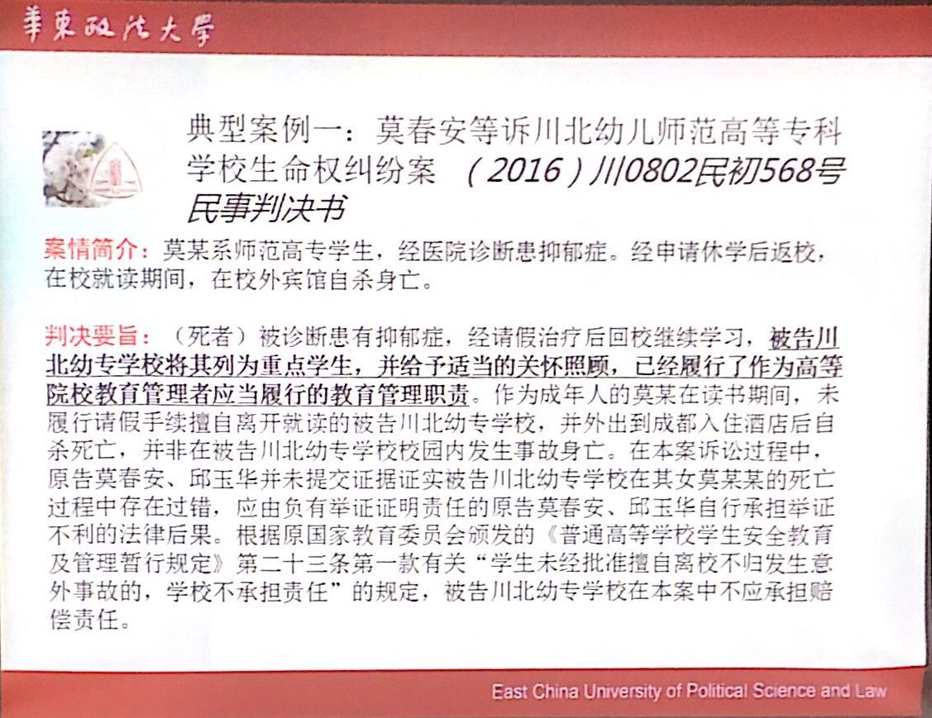
学校不承担责任

Slide 21
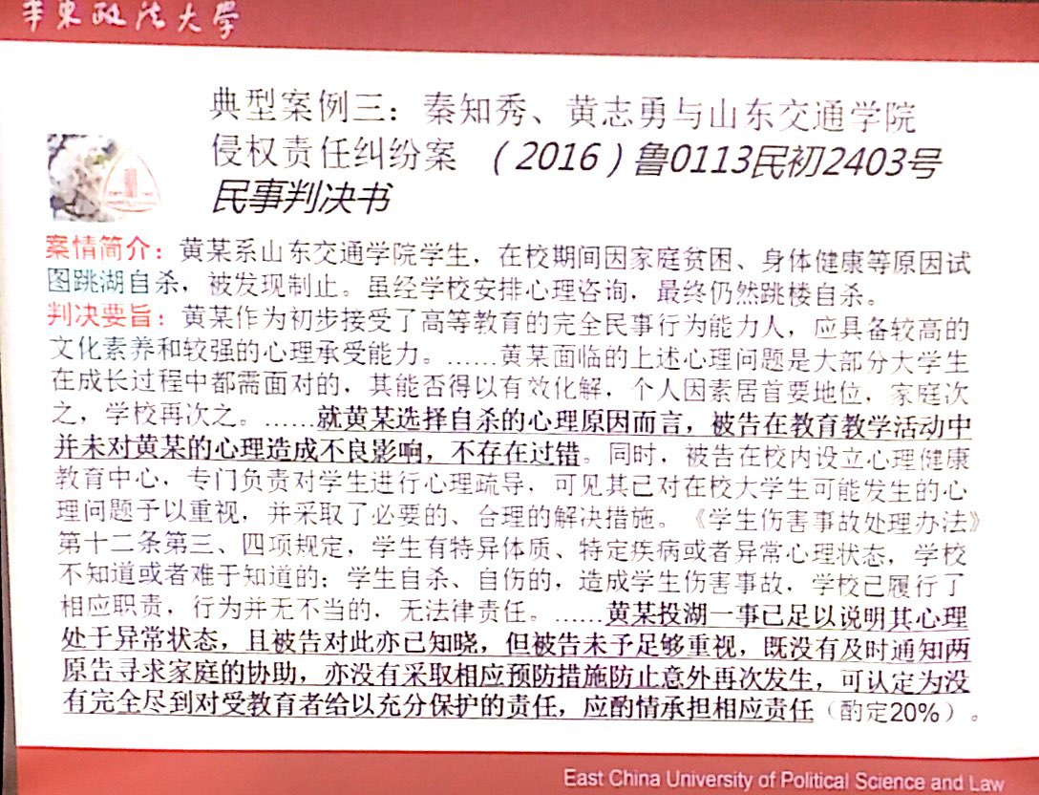

学校承担部分责任

Slide 22
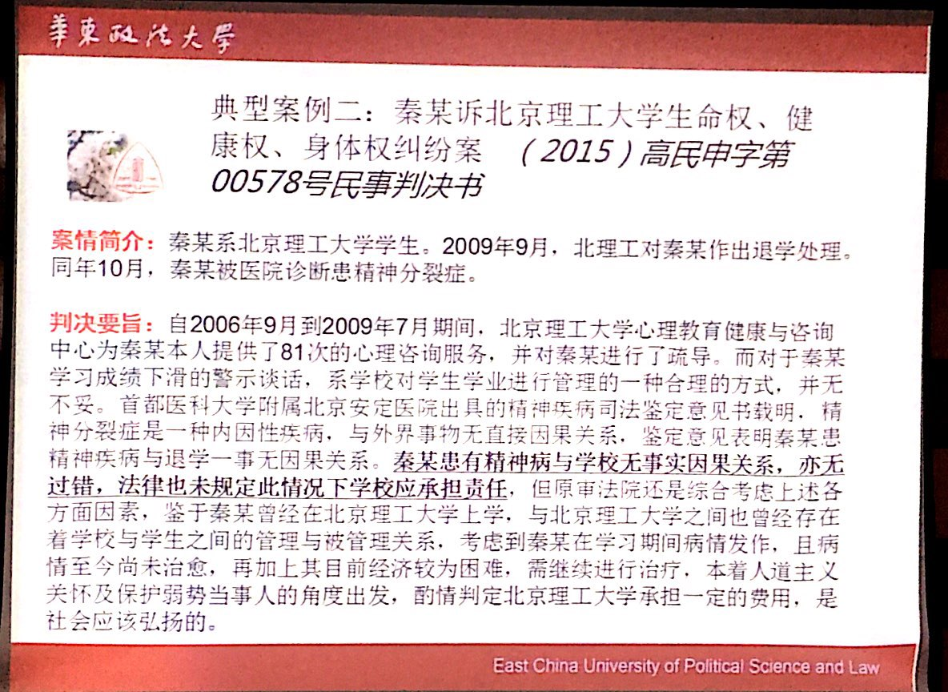
学校不承担责任，但是尽人道主义义务

Slide 23
大学生自杀，学校会否输在被告席上?
第二章第十六条：各级各类学校应当对学生进行精神卫生知识教育；配备或者聘请心理健康教育教师、辅导人员，并可以设立心理健康辅导室，对学生进行心理健康教育。教师应当学习和了解相关的精神卫生知识，关注学生心理健康状况，正确引导激励学生。学校和教师应当与学生父母或者其他监护人、近亲属沟通学生心理健康情况。
第五章第六十七条 政府教育行政部门对教师进行上岗前和在岗培训，应当有精神卫生的内容，并定期组织心理健康教育教师、辅导人员进行专业培训。
《学生伤害事故处理办法》第19条第七项:学生有特异体质或者特定疾病，不宜参加某种教育教学活动，学校知道或者应当知道，但未予以必要的注意的;
第八项:学生在校期间突发疾病或者受到伤害，学校发现，但未根据实际情况及时采取相应措施，导致不良后果加重的。
《侵权责任法》 第39条:限制民事行为能力人在学校或者其他教育机构学习、生活期间受到人身损害，学校或者其他教育机构未尽到教育、管理职责的，应当承担责任。

Slide 24
监护人应当履行监护职责
第一章 第九条 精神障碍患者的监护人应当履行监护职责，维护精神障碍患者的合法权益。禁止对精神障碍患者实施家庭暴力，禁止遗弃精神障碍患者。
第三章第三十一条 精神障碍患者有本法第三十条第二款第一项情形的，经其监护人同意，医疗机构应当对患者实施住院治疗;监护人不同意的，医疗机构不得对患者实施住院治疗，监护人应当对在家居住的患者做好看护管理。
第三章第三十五条 精神障碍患者有本法第三十条第二款第二项情形的，其监护人应当同意对患者实施住院治疗。监护人阻碍实施住院治疗或者患者擅自脱离住院治疗的，可以由公安机关协助医疗机构采取措施对患者实施住院治疗。
第三章第三十六条 诊断结论表明需要住院治疗的精神障碍患者，本人没有能力办理住院手续的由其监护人办理住院手续;
精神障碍患者有本法第三十条第二款第二项情形，其监护人不办理住院手续的，由患者所在单位办理住院手续，并由医疗机构在患者病历中予以记录。
第三章第四十五条 精神障碍患者出院，本人没有能力办理出院手续的，监护人应当为其办理出院手续。
第三章第四十九条 精神障碍患者的监护人应当妥善看护未住院治疗的患者，按照医嘱督促其按时服药、接受随访或者治疗。
第四章第五十九条 精神障碍患者的监护人应当协助患者进行生活自理能力和社会适应能力等方面的康复训练。
第六章第七十九条 医疗机构出具的诊断结论表明精神障碍患者应当住院治疗而其监护人拒绝，致使患者造成他人人身、财产损害的，或者患者有其他造成他人人身、财产损害情形的，其监护人依法承担民事责任。

Slide 25
医院的职责
第三章第二十九条 医疗机构接到依照本法第二十八条第二款规定送诊的疑似精神障碍患者，应当将其留院，立即指派精神科执业医师进行诊断，并及时出具诊断结论。
第三章第三十条 精神障碍的住院治疗实行自愿原则。诊断结论、病情评估表明，就诊者为严重精神障碍患者并有下列情形之一的，应当对其实施住院治疗:
(一)已经发生伤害自身的行为，或者有伤害自身的危险的;
(二)已经发生危害他人安全的行为，或者有危害他人安全的危险的。
第五章第七十四条 医疗机构及其工作人员有下列行为之一的，人民政府卫生行政部门责令改正，给予警告；情节严重的，对直接负责的主管人员和其他直接责任人员依法给予或者责令给予降低岗位等级或者撤职、开除的处分，并可以责令有关医务人员暂停一个月以上六个月以下执业活动:
(一)拒绝对送诊的疑似精神障碍患者作出诊断的;
(二)对依照本法第三十条第二款规定实施住院治疗的患者未及时进行检查评估或者未根据评估结果作出处理的。

Slide 26
学校心理咨询中心
第二章 第二十三条 心理咨询人员不得从事心理治疗或者 精神障碍的诊断、治疗。心理咨询人员发现接受咨询的人员可能患有精神障碍的，应当建议其到符合本法规定的医疗机构就诊。
第七十六条 有下列情形之一的，由县级以上人民政府卫生行政部门、工商行政管理部门依据各自职责责令改正，给予警告，并处5000元以上10000元以下罚款，有违法所得的，没收违法所得；造成严重后果的，责令暂停6个月以上1年以下执业活动，直至吊销执业证书或者营业执照：
（一）心理咨询人员从事心理治疗或者精神障碍的诊断、治疗的；
（二）从事心理治疗的人员在医疗机构以外开展心理治疗活动的；
（三）专门从事心理治疗的人员从事精神障碍的诊断的；
（四）专门从事心理治疗的人员为精神障碍患者开具处方或者提供外科治疗的。
心理咨询人员、专门从事心理治疗的人员在心理咨询、心理治疗活动中造成他人人身、财产或者其他损害的，依法承担民事责任。
心理咨询不是心理治疗

Slide 27
心理咨询与心理治疗的区别
 | 心理咨询 | 心理治疗
对象 | 有心理困扰的正常人 | 心理异常的患者
目标 | 促进心理健康发展，即通过心理咨询使来访者摆脱心理困扰，增强适应能力，充分开发潜能，提高发展水平 | 纠正异常心理，即通过心理治疗，消除或缓解病理症状，恢复正常生活
功能 | 预防性、发展性 | 矫治性、临床性
实施 | 心理咨询师 | 心理治疗师
内容 | 主要解决正常人遇到的各种心理问题，如学习问题、工作问题、婚姻问题、家庭问题和人际关系问题等 | 主要诊治某些病人的异常心理，如神经症、性变态、人格障碍、行为障碍以及心身疾病等

Slide 28
精神障碍患者的权力
第一章 第四条 有关单位和个人应当对精神障碍患者的姓名、肖像、住址、工作单位、病历资料以及其他可能推断出其身份的信息予以保密；但是，依法履行职责需要公开的除外。
第一章 第五条 任何组织或者个人不得歧视、侮辱、虐待精神障碍患者，不得非法限制精神障碍患者的人身自由。
第六章第七十八条 违反本法规定，有下列情形之一，给精神障碍患者或者其他公民造成人身、财产或者其他损害的，依法承担赔偿责任。
(一)将非精神障碍患者故意作为精神障碍患者送入医疗机构治疗的;
(二)精神障碍患者的监护人遗弃患者，或者有不履行监护职责的其他情形的;
(三)歧视、侮辱、虐待精神障碍患者，侵害患者的人格尊严、人身安全的;
(四)非法限制精神障碍患者人身自由的;
(五)其他侵害精神障碍患者合法权益的情形。
第七章第八十二条 精神障碍患者或者其监护人、近亲属认为有关单位和个人违反本法规定侵害患者合法权益的，可以依法提起诉讼。

Slide 29
发生学生自杀、自残事件，依法处理基本要点
有无责任判断依据
1
2
3
学生行为能力判断:(1)成年or未成年;(2)精神健康状况
学生父母、监护人是否了解学生的精神健康状况。
咨询人员对学生精神健康状况，及其行为危险性的判断和处置措施。
管理部门和人员是否了解学生的精神健康状况，是否采取必要措施。
事发后，学校是否采取必要救助措施。
4
5

Slide 30
PART FOUR
危机干预的相关知识

Slide 31
中国精神障碍分类及诊断标准 CCMD-3
0 器质性精神障碍 1 精神活性物质或非成瘾物质所致精神障碍
2 精神分裂症（分裂症）和其他精神病性障碍
3 心境障碍（情感性精神障碍） 4 癔症、应激相关障碍、神经症 5 心理因素相关生理障碍 6 人格障碍、习惯与冲动控制障碍、性心理障碍
7 精神发育迟滞与童年和少年期心理发育障碍
8 童年和少年期的多动障碍、品行障碍、情绪障碍
9 其他精神障碍和心理卫生情况

Slide 32
关于自杀
1986年4月日本歌星冈田由希子跳楼自杀被媒体大肆渲染后两周，日本几乎天天有青少年自杀，十多天竟达二十余人。据统计，1986年的头11个月，日本青少年自杀达333人，比1985年同期高44%，心理学家称之为“由希子症候群”。
2003年4月1日，张国荣自杀被媒体的大肆渲染。从1日深夜到2日凌晨9小时内，全香港有6名男女跳楼自杀。心理学家指出，“艺人张国荣自杀身亡，强化了原本已有自杀倾向人的寻死欲念”。香港的专项研究也显示：媒体大篇幅报道张国荣死讯后，4月份香港共有131宗自杀身亡个案，较3月份增加32％，亦较2002年4月份高出18人。在当月的自杀者当中，有几名死者轻生前留下的遗书中，清楚写明其自杀与张国荣轻生有关。
（来自《新闻记者》2006第10期）

Slide 33
Goethel774年出版的小说《少年维特之烦恼》里男主人公为情开枪自杀。小说面世以后，许多青年男子用同样的方法结束生命。因而，该书在某些地区被列为禁书。“维特效应”亦被用来专指模仿自杀的行为。
上个世纪美国作家DerekHumphry的作品《自杀》的发表，纽约用书中相同方法自杀的人数激增。在法国，被翻译成法语的《自杀》也令自杀数量上涨。
美国社会学者Phillips 指出在电视报道自杀案例后，自杀数量在10天内逐渐攀升。
名人的自杀案例对公众有更大的负面影响。
“自杀模仿”和“自杀传染”：自杀模仿意为某自杀案例诱发一系列自杀行为的发生；自杀传染意思是某自杀案例诱发了另一例自杀行为的发生。
社会心理学认为：大众传媒可以成为社会心理、情绪传染的一个途径。传媒渲染性报道会诱发更多的自杀。
媒体宣传具有强大的心理暗示作用，徘徊在生死边缘的人容易受到对自杀渲染报道的暗示和诱导。
自杀报道会对与自己情况相近的有自杀想法的人产生身份认同，增加其模仿对方“解决问题”方法的可能。
媒体的渲染、煽情报道会增加青少年错误尝试的可能性。

Slide 34
提高识别自杀的能力（识别6误区）
大力加强辅导员，学工干部有关预防自杀知识的学习，懂得识别基本的自杀危险信号。目前社会上对自杀危险信号存在不同程度的误解，这些误解甚至心理老师中亦广泛存在，如：
1）、“经常说想自杀的人通常不会自杀”
事实上80％的自杀者在自杀前明确表示自杀企图，或会做出许多与自杀有关的暗示和警告。
许多自杀者在行动前常常是矛盾重重的，他们只是拿死亡下赌，看看有没有人来挽救他们，很少有人是在不让别人知道他们的想法的情况下自杀的。
2）、“自杀危机过后，情况转好，自杀已不存在”
事实上，不少自杀者发生在所谓“情况好转“后的头3个月内，如果问题没有解决，当事人有足够的能力将自己病态的思想和情感付诸行动。
3）、“不能与有自杀可能性的人谈自杀”
事实上和可能自杀的人讨论自杀的问题，可以及时发现患者的自杀企图，对其自杀的危险性进行正确的评估，使他们体会到关爱、同情、支持和理解。

Slide 35
4）、“自杀的人都是精神病”
事实上并非如此，给自杀未遂者贴上“精神病”的标签，会使他们觉得受到了侮辱和歧视，往往成为他们再次自杀的原因。
5）、“有自杀行为者不需要精神医学干预”
事实上自杀者即使不能被诊断为精神疾病，至少其心理状态是极不稳定的。因此，在处理自杀者躯体问题的同时，应进行相应的心理干预和适当的精神药物治疗。
6）、“自杀未遂者并非真正想死”.
事实上，部分自杀未遂者死亡愿望很强烈，只是自杀的方法不足以致死或抢救及时，这些人再次自杀的可能性非常大。

Slide 36
自杀的基本线索识别（7大线索）
在工作中，发现学生有以下情况时，应考虑到在近期内有进行自杀的可能性，同时有多项表现者，危险性更大，要结合当事人具体情况综合判断。
1）、 近期内有过自伤或自杀未遂行动，其再发自杀行为的可能性非常大，既往的行为是将来行为的最佳预测因子。在以求助为目的的自杀行为多次重复后，周围人常会认为患者其实并不想死而放松警惕，另外，当患者采取自杀这一手段并没有真正解决其问题后，再次的危险性将会大大增加。
2）、向亲友、老师或同学或在个人日记作品中流露出消极、悲观的情绪，表现过自杀的意愿。
3）、近期遭受了难以弥补的重大负性事件，早期容易自杀，习惯以后，危险性反而减少。
4）、当事人对某人、某事、某团体、某社会有强烈的敌意攻击性，而对方太强大时，可产生内向攻击，引起自杀。
5）、和同学朋友讨论自杀方法，或购买可用于自杀的药物，或常在江河、高楼徘徊者，提示患者可能已有自杀计划。
6）、慢性难治性躯体疾病的学生突然不愿意接受医疗干预，或突然表现情绪好转，与同学亲友交待今后的安排和打算时。
7）、精神障碍患者，特别是抑郁症、精神分裂症患者是公认的自杀高危人群。有抑郁情绪的患者，如出现情绪的突然“好转”，应警惕自杀的可能；处于严重抑郁状态的患者常常在所谓的“平静期”自杀。

Slide 37
最后希望通过我们的努力最大限度减少学生自杀事件的发生！
恳请各位领导老师批评指正！

